Slide 1


인공지능
인간의 인지/학습/추론 과정
컴퓨터 모방
데이터 기반 학습 ?
아니오
예
하드코딩
머신러닝
딥러닝

Slide 3

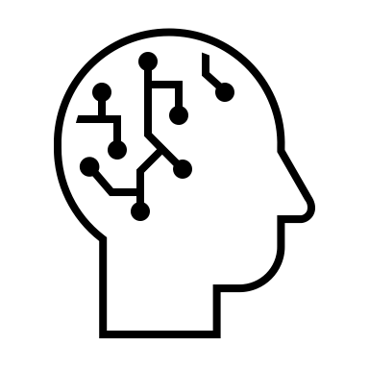



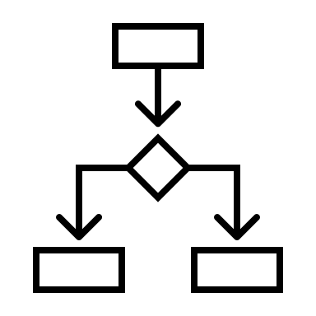
Artificial Intelligence
사람이 수행하는 지능적인 작업을 자동화하기 위한 연구활동
초기
Symbolic AI
Machine Learning
Deep Learning

Slide 4
Artificial Intelligence
Machine Learning
Deep Learning
사람이 수행하는 지능적인 작업을 자동화하기 위한 연구활동
인간의 지적 능력을 모방하려는 컴퓨터 기술
데이터에서 통계적 구조를 찾아 스스로 규칙을 생성.
컴퓨터가 스스로 학습할 수 있는 가?라는 질문에서 시작됨.
사람이 레이블링한 데이터를 제공한 상태에서 훈련함.
머신러닝의 하위 분야.
특히 이미지, 음성, 텍스트와 같이 복잡한 데이터를 다룸.
의미있는 특징을 스스로 찾아냄.
출발점
은닉층
출력
규칙
데이터
전통적인
프로그래밍
해답
입력
Symbolic AI
4
hard-coding된 규칙 기반 시스템
예) 체스 프로그램
데이터
해답
머신러닝
규칙
* 딥 : 층이 많다.

Slide 5
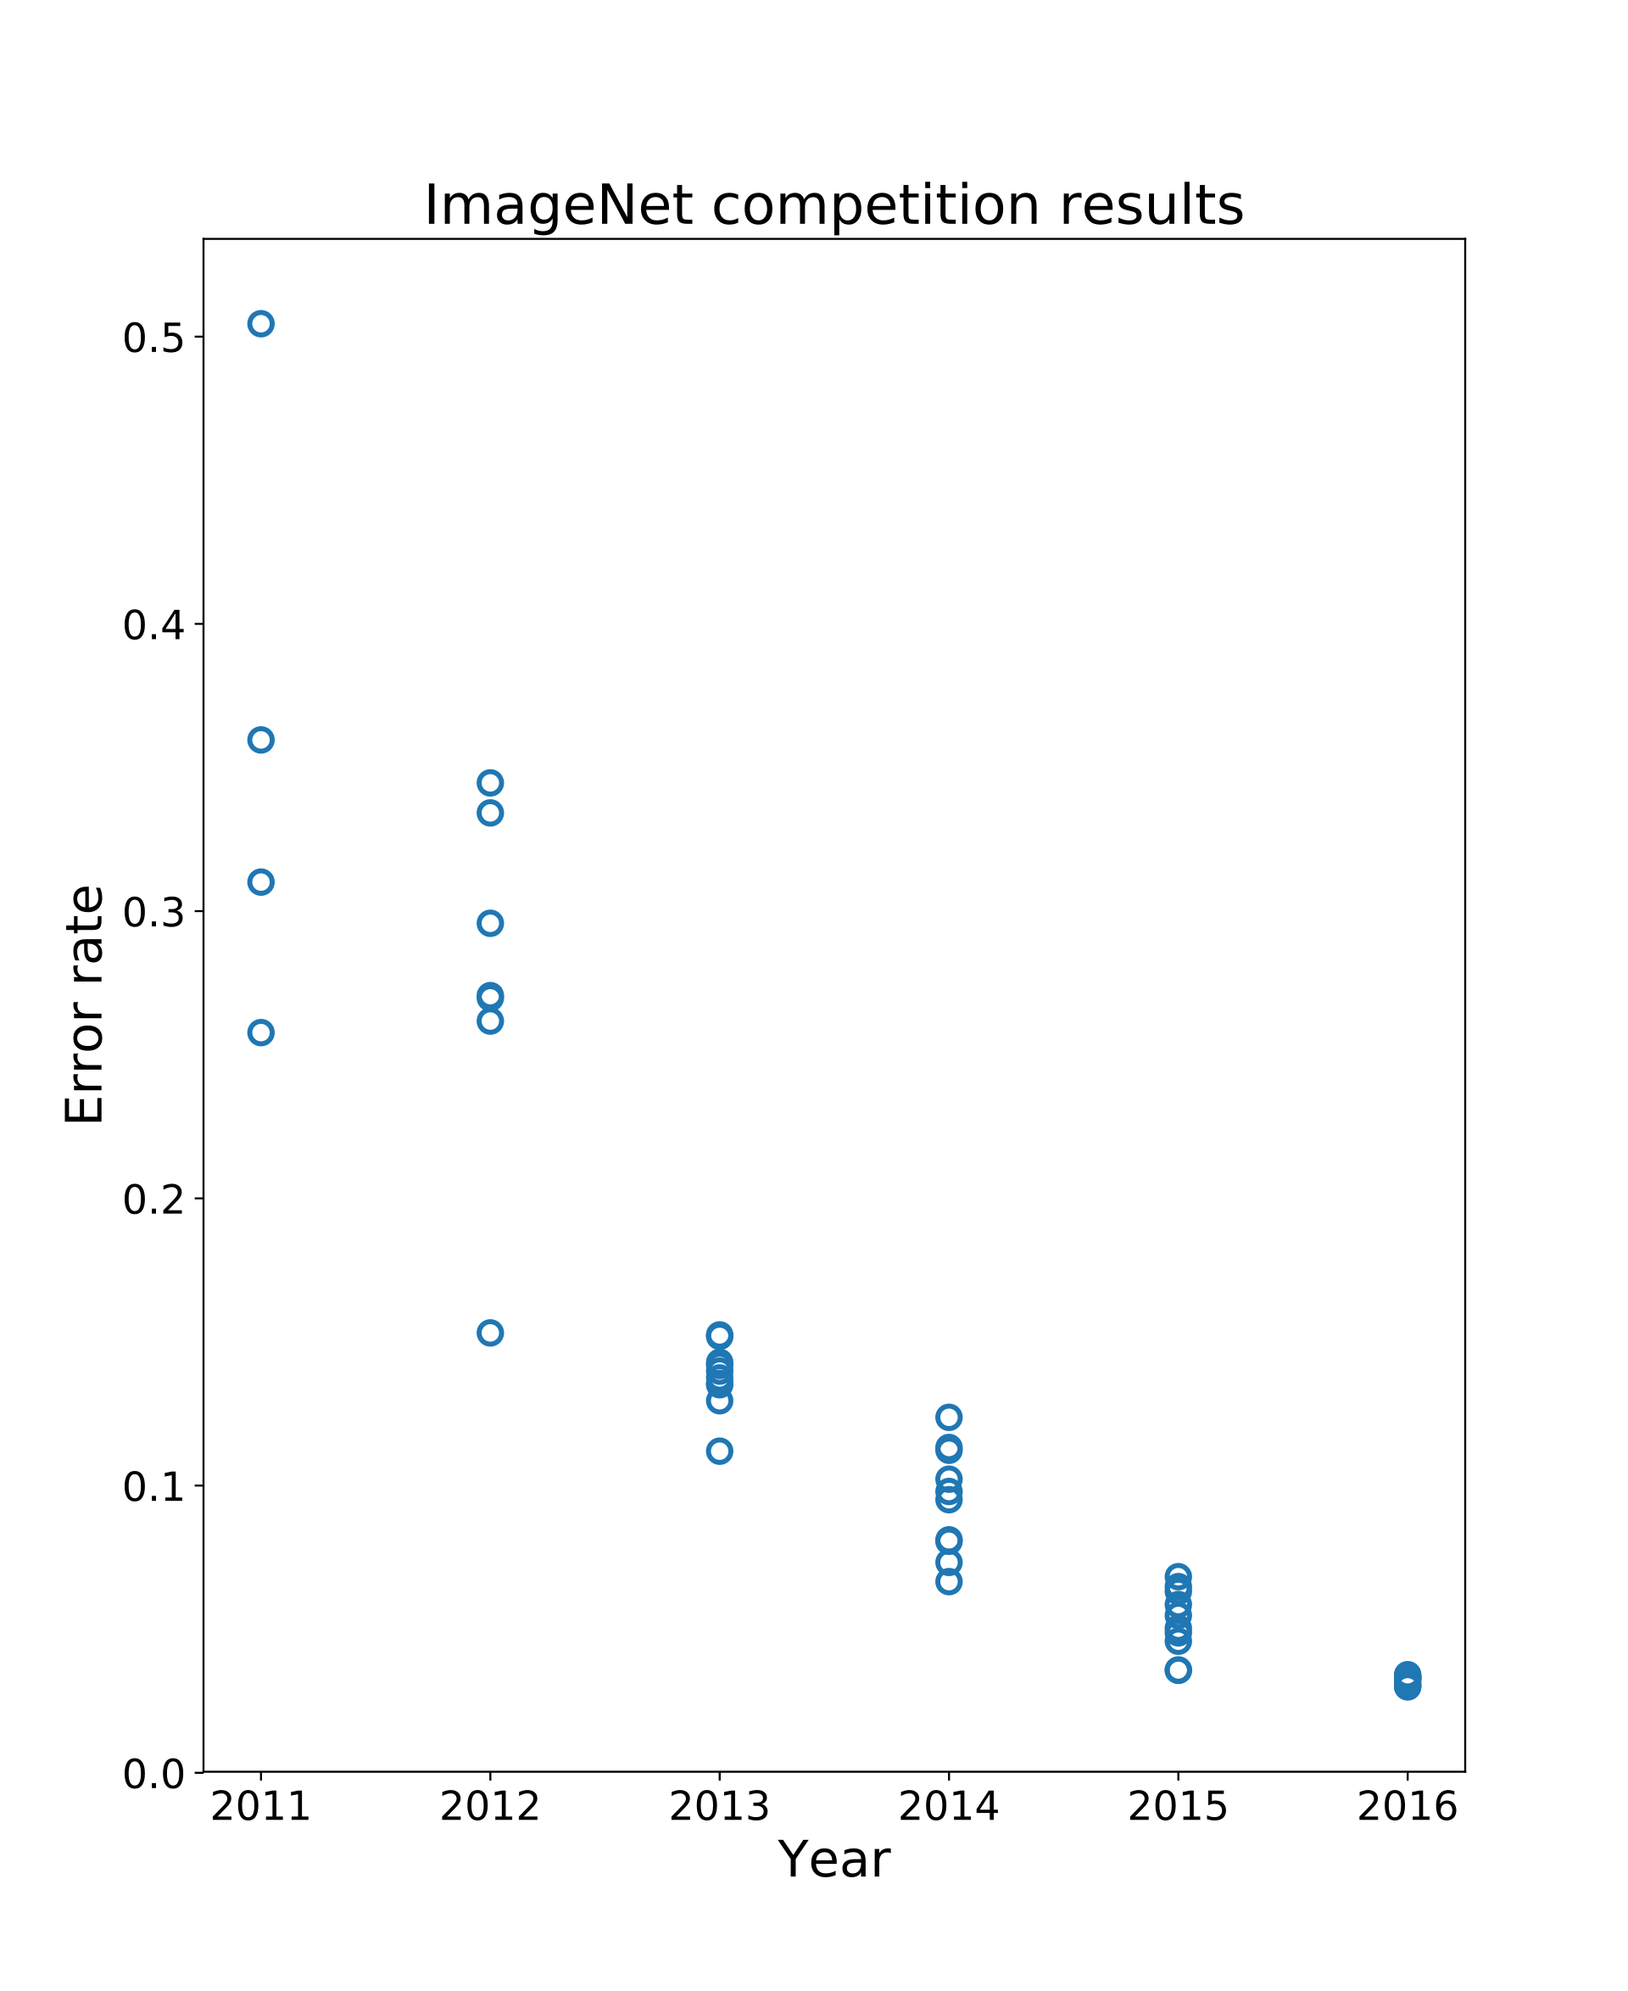
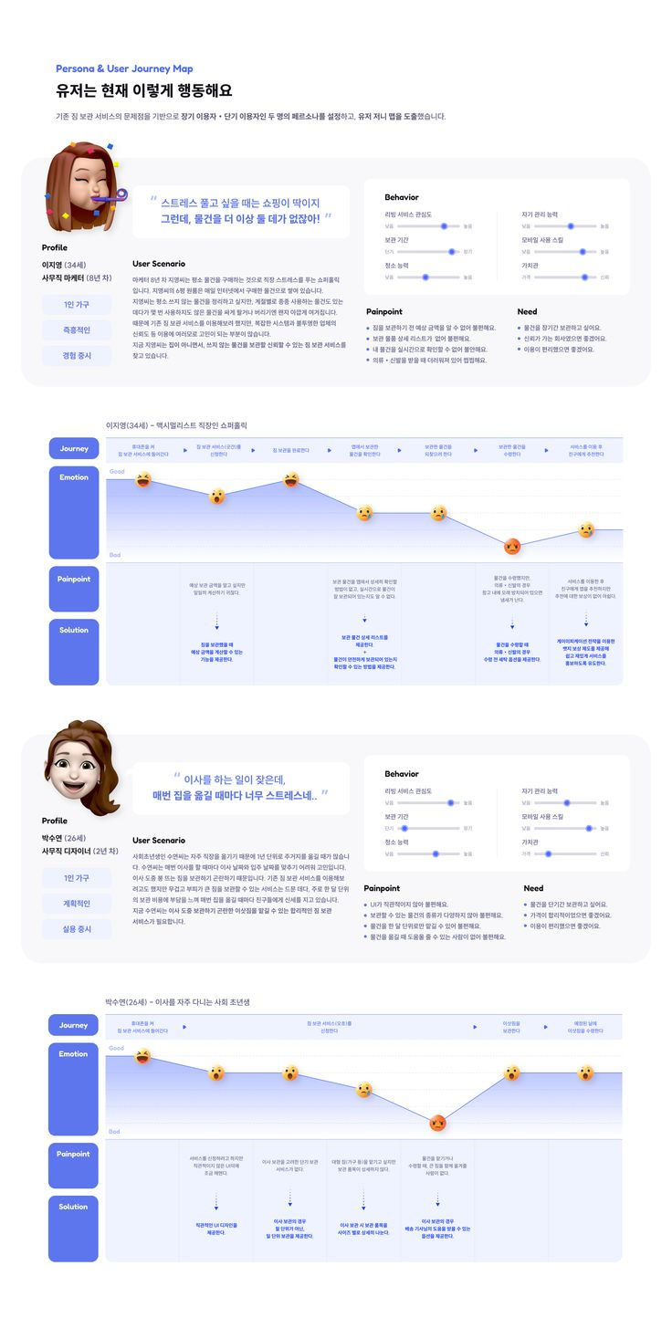
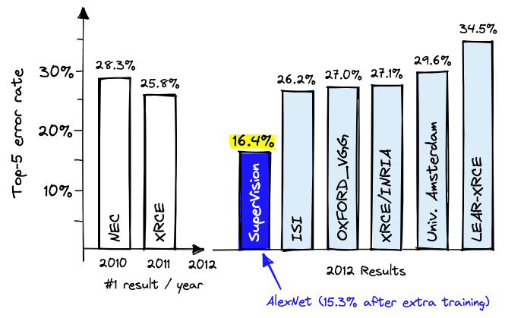
AlexNet
시대적 배경
기술적 배경
작년도 대비
10.5%p 감소
- 모델 구조 심화
- GPU 시장 성장
- transpose 학습 표준화
- 대규모 이미지 데이터셋
- GPU 기반 학습
- CNN 도입 본격화
- ReLU 활성화
- Dropout
- Data augmentation
25.8%
ILSVRC 2012, Alexnet
15.3%
Top 5 Error rate
2011
2012
2013
2014
2015
2016

Slide 6
AlexNet
ILSVRC 2012, Alexnet
25.8%
15.3%
시대적 배경
기술적 배경
작년도 대비
error 10.5%p 감소
- 모델 구조 심화
- GPU 시장 성장
- transpose 학습 표준화
- 대규모 이미지 데이터셋
- GPU 기반 학습
- CNN 도입 본격화
- ReLU 활성화
- Dropout
- Data augmentation
2011
2012

Slide 7
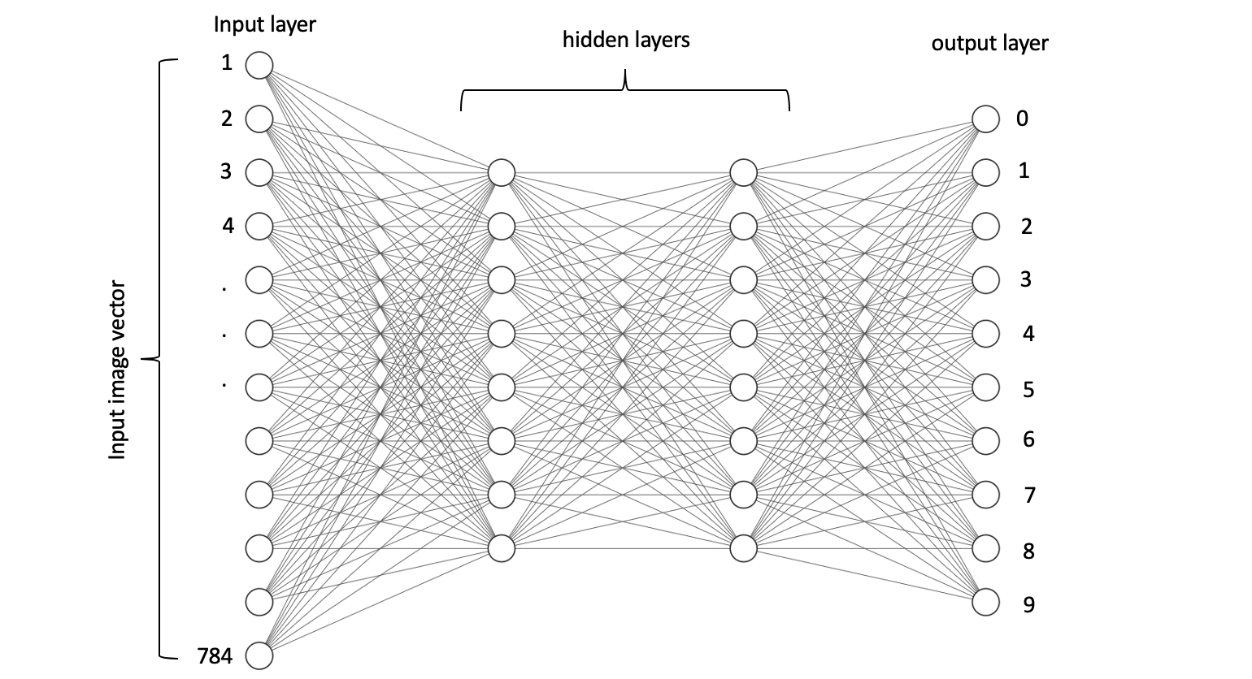


딥러닝 구조 예시
layer에서는 입력*가중치를 통해 예측값을 얻는 데,
그 예측값과 실제값의 차이를 loss function을 통해 얻고,
loss값을 줄이기 위해 가중치를 줄이는 데,
이때, 경사하강법을 사용한다. 이렇게 가중치를 업데이트하는 과정을 딥러닝에서 학습한다고 한다.
딥러닝에서＂학습 “ 이란?
모델의 예측값과 데이터의 실제값의 차이를 줄이기 위해 가중치를 수정해 나가는 과정
목표 : 최적 가중치 값을 찾는 것
각 레이어 마다 입력과 w를 곱해 출력을 내는데, wx+b가 예측값이라고 하면, 그 예측값과 실제값 과의 차이를 감소하는 방향으로 파라미터를 업데이트한다. 그 때, 그 차이를 계산하는 걸 손실함수라고 하고, 감소하는 방향으로 업데이트 하는 방법은 그라디언트 디센트를 이용한다.
업데이트 알고리즘은 옵티마이저가 한다.
식으로 표현하면 zh1 = w1x1 + w2x2+b1
h1 = /sigma(zh1)
이때 시그마는 활성화 함수로 비선형성으로 여러층을 쌓을 수 있게 한다. 결론적으로, 각 층마다 파라미터가 입력과 곱해져 출력값이 나오는 데, 그 출력값과 실제값과의 차이로 파라미터를 업데이트를 하고, 그 업데이트하는 과정을 학습이라 한다.
입력과 가중치를 곱해 예측값을 만든다.
예측값과 손실값의 차이는 손실함수로 계산한다.
손실값을 줄이기 위해 가중치를업데이트한다.
이때, 경사하강법을 사용한다.
실제값
loss function
1
w0
activation function
gradient descent
x1
sum
output
simple layer architecture
w1
w2
x2
input weight sum nonlinearity output loss function

Slide 8

딥러닝 구조 예시
layer에서는 입력*가중치를 통해 예측값을 얻는 데,
그 예측값과 실제값의 차이를 loss function을 통해 얻고,
loss값을 줄이기 위해 가중치를 줄이는 데,
이때, 경사하강법을 사용한다. 이렇게 가중치를 업데이트하는 과정을 딥러닝에서 학습한다고 한다.
딥러닝에서＂학습 “ 이란?
모델의 예측값과 데이터의 실제값의 차이를 줄이기 위해 가중치를 수정해 나가는 과정
목표 : 최적 가중치 값을 찾는 것
각 레이어 마다 입력과 w를 곱해 출력을 내는데, wx+b가 예측값이라고 하면, 그 예측값과 실제값 과의 차이를 감소하는 방향으로 파라미터를 업데이트한다. 그 때, 그 차이를 계산하는 걸 손실함수라고 하고, 감소하는 방향으로 업데이트 하는 방법은 그라디언트 디센트를 이용한다.
업데이트 알고리즘은 옵티마이저가 한다.
식으로 표현하면 zh1 = w1x1 + w2x2+b1
h1 = /sigma(zh1)
이때 시그마는 활성화 함수로 비선형성으로 여러층을 쌓을 수 있게 한다. 결론적으로, 각 층마다 파라미터가 입력과 곱해져 출력값이 나오는 데, 그 출력값과 실제값과의 차이로 파라미터를 업데이트를 하고, 그 업데이트하는 과정을 학습이라 한다.
실제값
loss function
1
w0
activation function
gradient descent
x1
sum
output
simple layer architecture
w1
w2
x2
input weight sum nonlinearity output % loss function

Slide 9
layer에서는 입력*가중치를 통해 예측값을 얻는 데,
그 예측값과 실제값의 차이를 loss function을 통해 얻고,
loss값을 줄이기 위해 가중치를 줄이는 데,
이때, 경사하강법을 사용한다. 이렇게 가중치를 업데이트하는 과정을 딥러닝에서 학습한다고 한다.
딥러닝에서＂학습 “ 이란?
목표 : 최적 가중치 값을 찾는 것
각 레이어 마다 입력과 w를 곱해 출력을 내는데, wx+b가 예측값이라고 하면, 그 예측값과 실제값 과의 차이를 감소하는 방향으로 파라미터를 업데이트한다. 그 때, 그 차이를 계산하는 걸 손실함수라고 하고, 감소하는 방향으로 업데이트 하는 방법은 그라디언트 디센트를 이용한다.
업데이트 알고리즘은 옵티마이저가 한다.
식으로 표현하면 zh1 = w1x1 + w2x2+b1
h1 = /sigma(zh1)
이때 시그마는 활성화 함수로 비선형성으로 여러층을 쌓을 수 있게 한다. 결론적으로, 각 층마다 파라미터가 입력과 곱해져 출력값이 나오는 데, 그 출력값과 실제값과의 차이로 파라미터를 업데이트를 하고, 그 업데이트하는 과정을 학습이라 한다.
딥러닝 구조 예시
loss
backpropagation
weights
weights
모델의 예측값과 데이터의 실제값의 차이를 줄이기 위해 가중치를 수정해 나가는 과정
실제값
loss function
1
w0
activation function
gradient descent
x1
w1
sum
output
w2
x2
input weight sum nonlinearity output % loss function

Slide 10
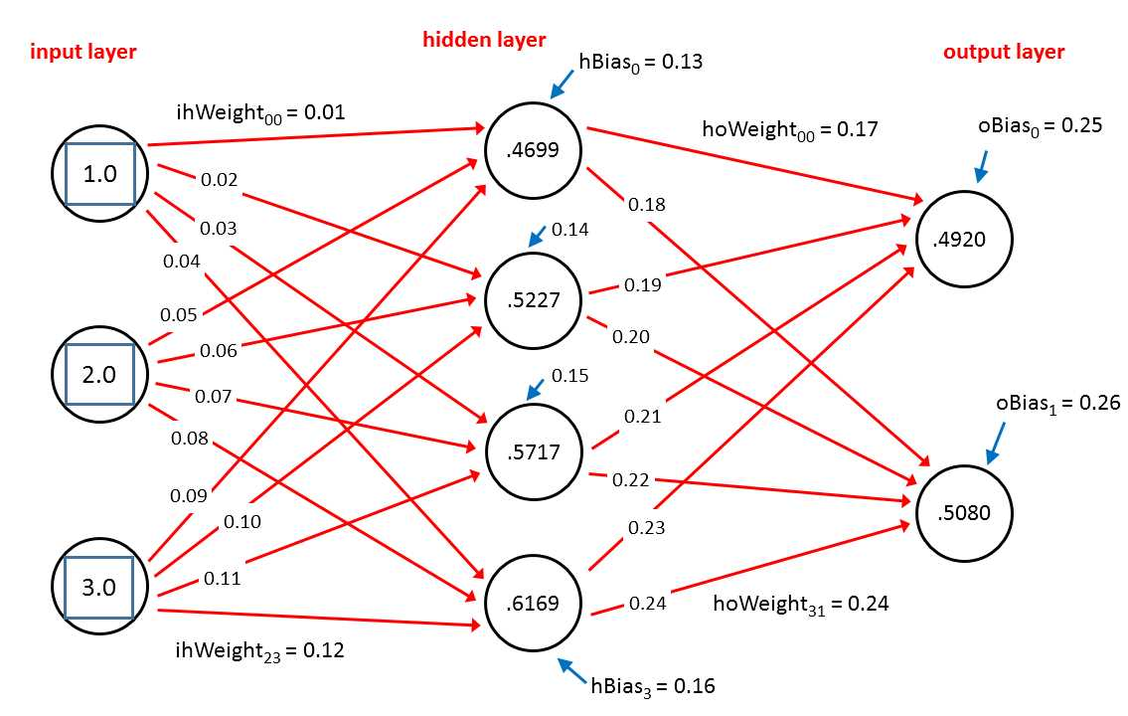
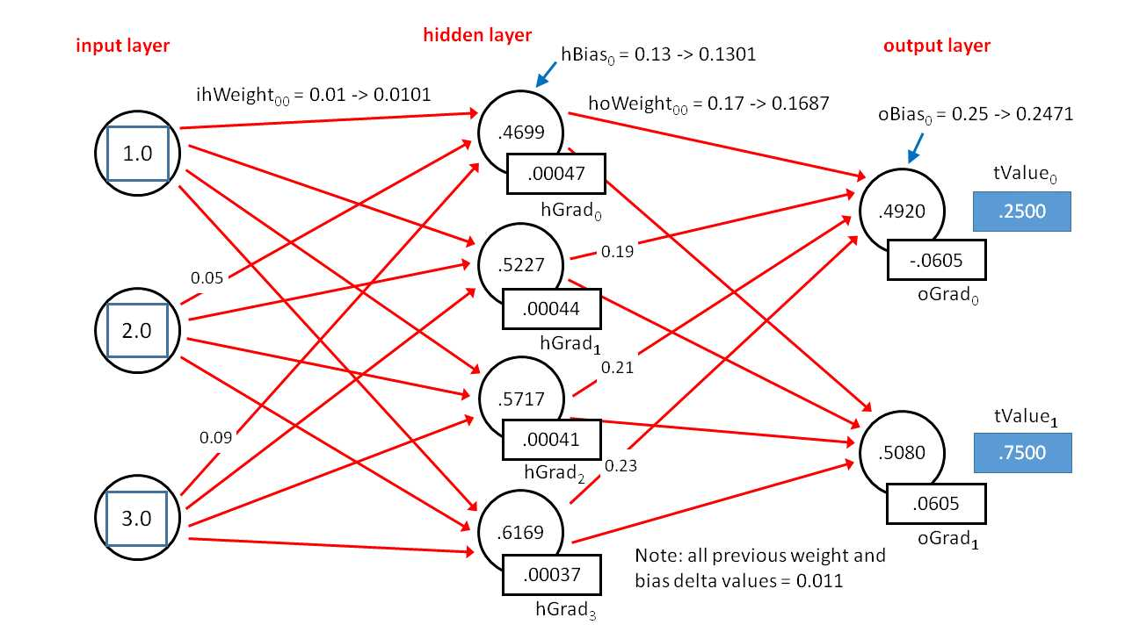
Feed Forward
손실 계산 및
Backpropagation
파라미터
업데이트
Feed Forward
손실 계산 및
Backpropagation
파라미터
업데이트
주어진 입력값에 대해 신경망의 출력값을 계산한다.
weights
weights
실제값
loss function
1
w0
activation function
gradient descent
x1
w1
sum
output
w2
x2
input weight sum nonlinearity output % loss function
모델의 예측값과 데이터의 실제값의 차이를 줄이기 위해 가중치를 수정해 나가는 과정

Slide 11
Feed Forward
손실 계산
Backpropagation
파라미터
업데이트
주어진 입력값에 대해 신경망의 출력값을 계산한다.

Slide 12
Feed Forward
입력을 받아 가중치와 편향을 적용하고 활성화 함수를 통과해 출력값을 계산하는 과정.
repeat
calculate loss
위 과정을 모든 데이터에 대해 반복해 모델을 점진적으로 성능 개선시킴.
예측값과 실제값의 차이를 계산하는 과정
update parameter
Backpropagation
계산된 경사를 사용해 가중치를 손실이 줄어드는 방향으로 조정하는 과정.
chain rule로 각 매개변수에 대한 gradient를 역방향으로 계산하는 과정.

Slide 13
Feed Forward
입력을 받아 가중치와 편향을 적용하고 활성화 함수를 통과해 출력값을 계산하는 과정.
repeat
calculate loss
예측값과 실제값의 차이를 계산하는 과정
update parameter
Backpropagation
계산된 경사를 사용해 가중치를 손실이 줄어드는 방향으로 조정하는 과정.
chain rule로 각 매개변수에 대한 gradient를 역방향으로 계산하는 과정.

